Slide 1
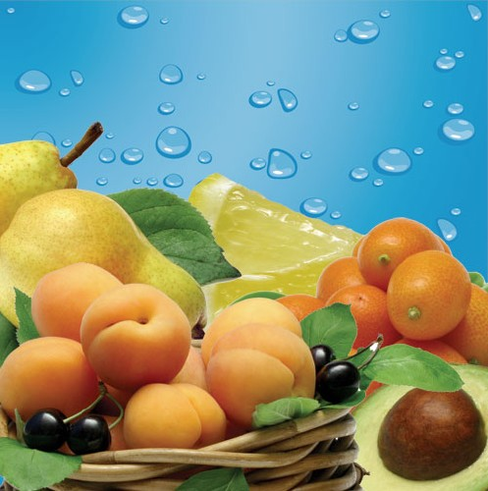
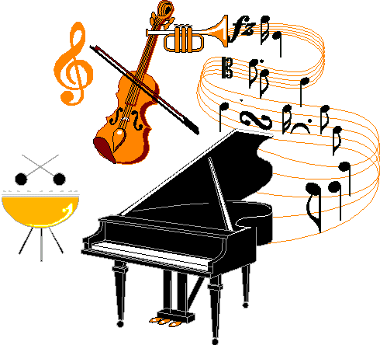
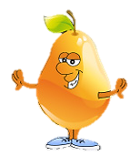
Наши фрукты очень музыкальные
и хотят вместе с вами исполнить музыкальное произведение.

Slide 2
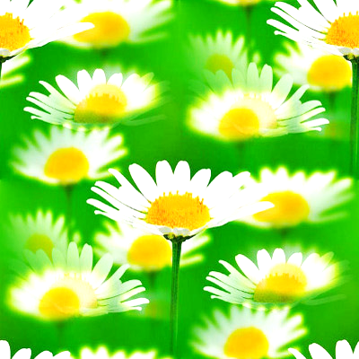
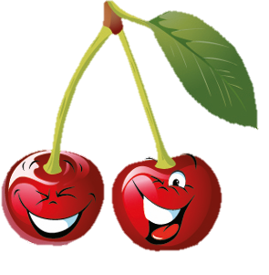
Долгоножка хвалится:
- Я ли не красавица?
А всего-то косточка,
Да красная кофточка.

Slide 3
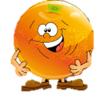
Яркий, сладкий, налитой,
Весь в обложке золотой.
Не с конфетной фабрики –
Из далекой Африки.

